Slide 1
作業五： 追蹤sys_write
http://wap.yesky.com/gameonline/405/11790405.shtml
中正大學 作業系統實驗室
指導教授：羅習五

Slide 2
前言：
版本：0.1
假如你想收到最新的作業系統資訊，請填寫底下表格，這份投影片每半年到一年會有一次大更新，我會將更新資訊寄給您
https://goo.gl/GzqoXo
台灣的資訊教育較為特別，幾乎所有資工系的學生都要「考」研究所，因此無法直接使用國外的教材
目前網路上看到大部分的教材都是pdf形式，無法修改，授課老師無法依照學生的需求，增減資料
我希望能用幾年的時間，完成沒有版權問題，涵蓋恐龍本基本觀念，並以Linux為基礎的作業系統簡介投影片
作業系統非常龐大，很多地方是我沒接觸過的、沒研究過的，因此投影片當中可能會有不少錯誤

Slide 3
前言：
這份投影片對讀者（學生）的設定如下
略懂資料結構、演算法
「真的」會寫程式
約略看懂組合語言
了解Linux system programming，例如基本的fork、pipe、signal等等
由於計算機結構是研究所的內容，因此相關的部分會在投影片內交代清楚（大學部只修過計算機組織）
恐龍本中涵蓋，但不重要的部分我放在投影片最後面的「補充的名詞解釋」
這份投影片依然以介紹概念為主，與恐龍本不同的是以Linux為例介紹概念

Slide 4
作業目標
追蹤sys_write，大致上瞭解sys_write的流程
使用的程式碼是hw03的程式碼，該程式碼是對console寫出字串，因此相對來說比較簡單
了解copy_from_user的用途

Slide 5
/home/ubuntu/dbgKernel /sharedFolder/sys_write
#include <unistd.h>
#include <stdio.h>
#include <string.h>
int main(int argc, char** argv) {
char* hello_tc = "全世界，你好\n";
//注意我宣告為long，因為long是64位元
long len_tc = strlen(hello_tc)+1;
long ret;
printf("使用 'syscall' 呼叫system call\n");
__asm__ volatile (
"mov $1, %%rax\n" //system call number
"mov $1, %%rdi\n" //stdout
"mov %1, %%rsi\n" //
"mov %2, %%rdx\n"
"syscall\n"
"mov %%rax, %0"
: "=m"(ret)
: "g" (hello_tc), "g" (len_tc)
: "rax", "rbx", "rcx", "rdx");
printf("回傳值是：%ld\n", ret);
}

Slide 6
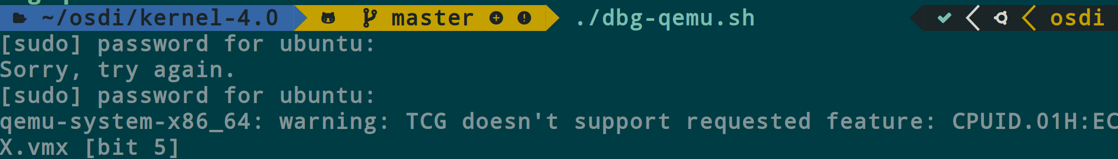
先執行qemu

Slide 7
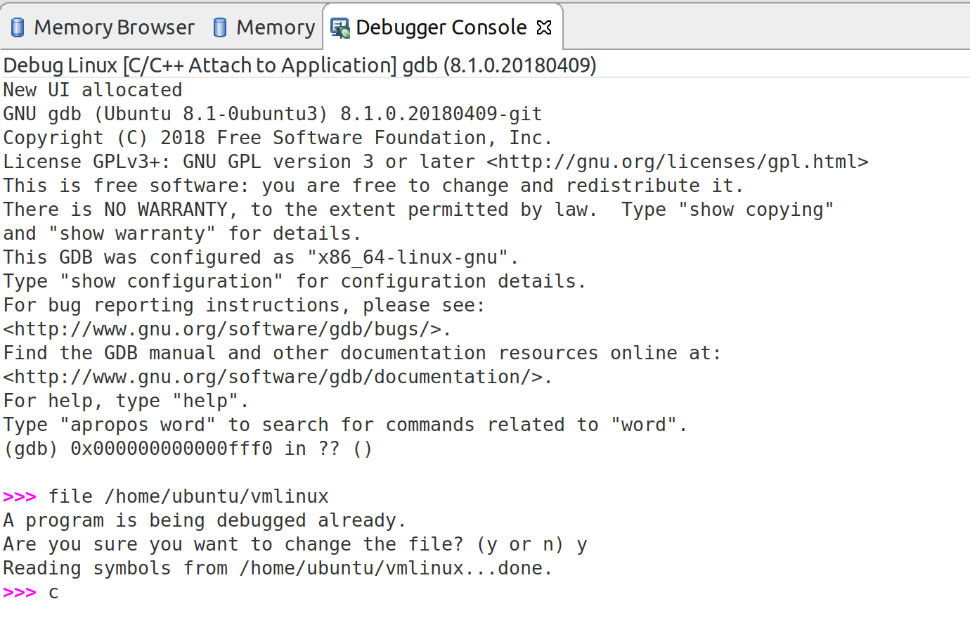
執行eclipse，載入vmlinx 然後 continue

Slide 8
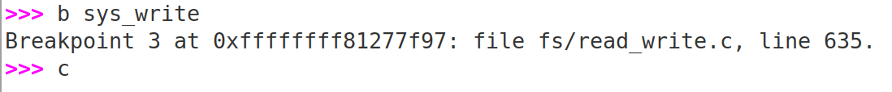
在eclipse的gdb視窗 按下ctr-c，然後…

Slide 9
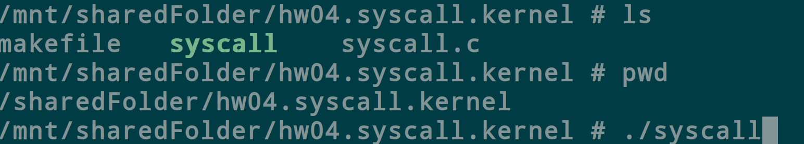
準備執行Qemu內的 syscall

Slide 10
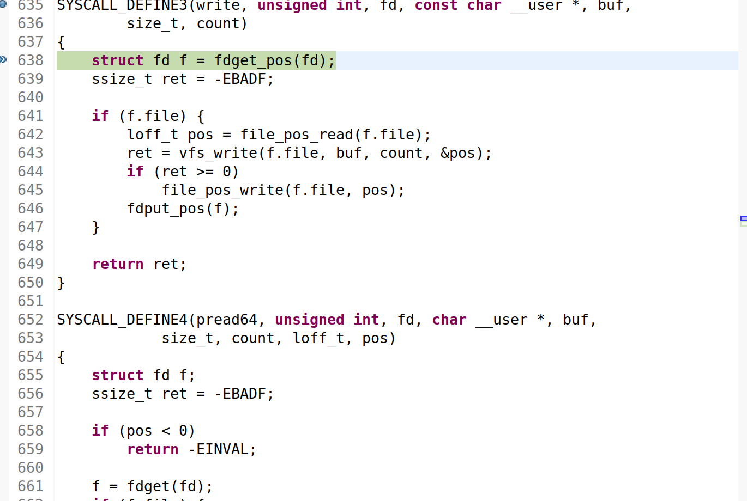
eclipse，會停在635行的位置 設定中斷點在638然後continue

Slide 11
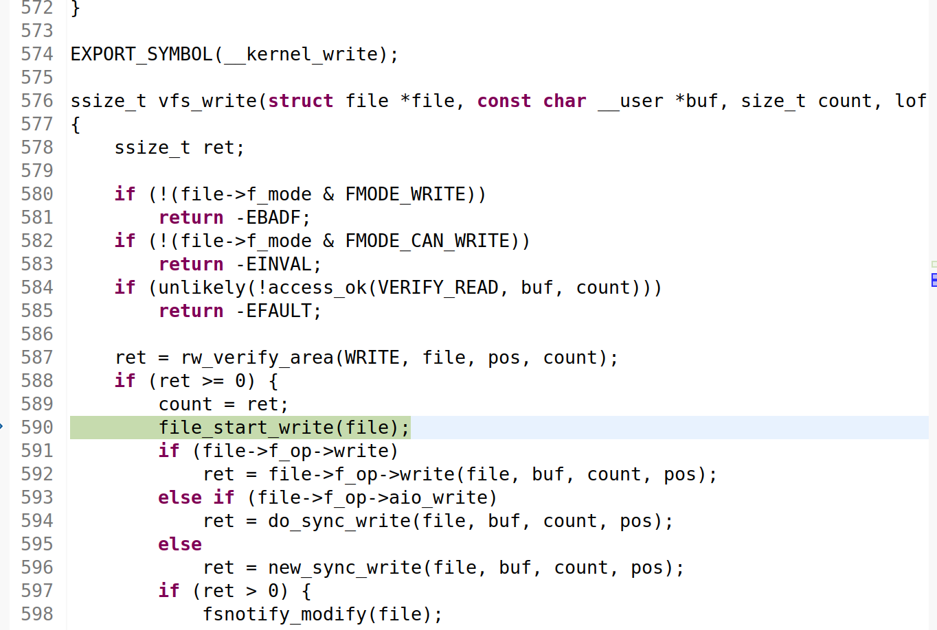
開始追蹤有「嫌疑」的函數 使用「s」跳進去追蹤

Slide 12
作業
請將sys_write追蹤完畢，說明從剛開始到「於terminal中印出字串」為止的函數。

